Slide 1



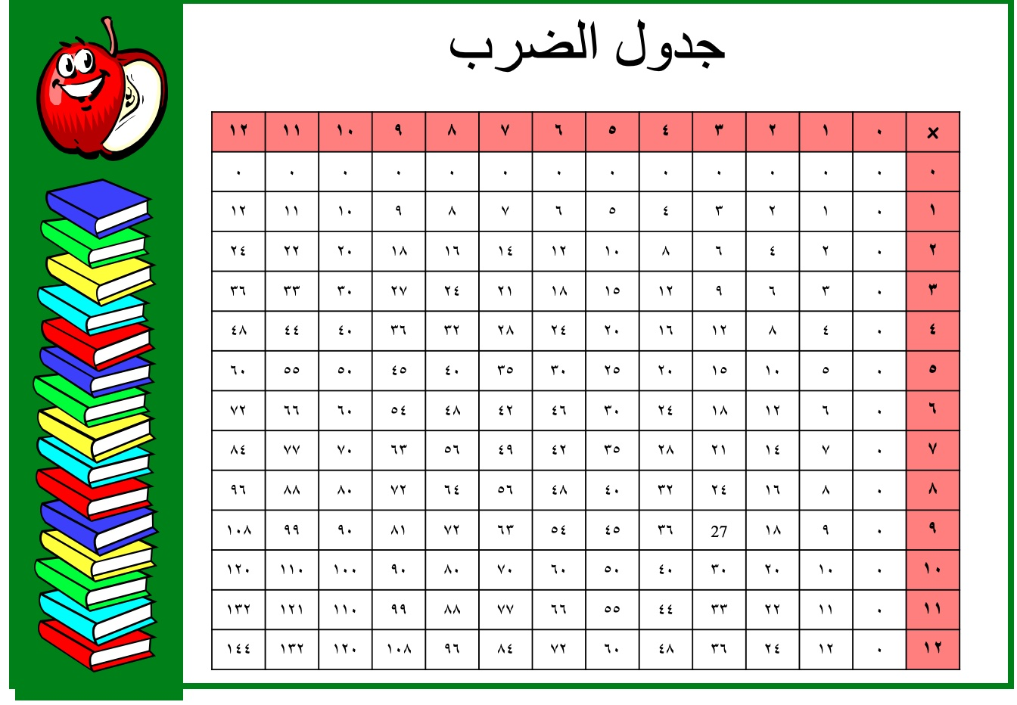









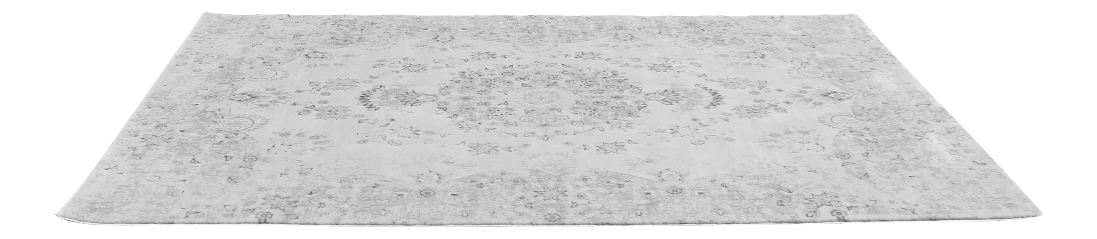
التاريخ / / ١٤٤هـ
رقم الصفحة :
٣-٢
كتابة المعادلة بصيغة الميل والمقطع
303

Slide 2



٣-٢
كتابة المعادلة بصيغة الميل والمقطع
304

Slide 3



استعد
ما النقطتان اللتان ستظهران على تمثيل البيانات ؟
( ١٤٢٧ ، ١٤٧ ) ، ( ١٤٣٠ ، ٤١٠ )
كيف يمكنك ايجاد ميل المستقيم الممثل لهذه البيانات ؟
٢٦٣
٤١٠ ــ ١٤٧
=
م =
٣
١٤٣٠ ــ ١٤٢٧

Slide 4
قم بوصف المستقيم الممثل بالتمثيل البياني .
تمهيد
يقطع محور الصادات في العدد ــ ٤
التغير الأفقي ٣
يقطع محور السينات في العدد ٣
●
٣
٤
التغير الرأسي ٤
ميله =
٣
● ــ ٤
ميله :
موجب
٤
معادلته هي :
ــ ٤
ص = س
٣

Slide 5
معادلة المستقيم تكون على الصورة
ص = م س + ب
المقطع الصادي
الميل

Slide 6
كتابة معادلة مستقيم علم ميله ونقطة يمر فيها بصيغة الميل والمقطع
تحقق من فهمك
اكتب معادلة المستقيم المار في النقطة ( ــ ٢ ، ٥ ) وميله ٣
١صـ١٠٠
م
ص
س
+ ب
س
م
ص =
(ــ ٢)
٥ =
٣
٥ = ــ ٦ + ب
٥ + ٦ = ب
ص = س
المعادلة هي :
+ ١١
٣
١١ = ب

Slide 7
اكتب معادلة المستقيم المار في النقطة ( ــ ٤ ، ٦ ) وميله ــ ٢
تاكد
١صـ ١٠٣
م
ص
س
س
م
(ــ ٤)
ــ ٢
ص =
+ ب
٦ =
٦ = ٨ + ب
٦ ــ ٨= ب
ــ ٢ = ب
ــ ٢
المعادلة هي :
ص = س
ــ ٢

Slide 8
اكتب معادلة المستقيم المار بالنقطة ( ٣ ، ١ ) وميله ٢
تدرب
٤صـ١٠٣
م
ص
س
+ ب
س
م
ص =
(٣)
١ =
٢
١ = ٦ + ب
١ ــ ٦ = ب
ــ ٥ = ب
ص = س
المعادلة هي :
ــ ٥
٢

Slide 9
اكتب معادلة المستقيم المار بالنقطة (١ ، ٠ ) وميله ١
تدرب
٦صـ ١٠٣
م
ص
س
س
١
ص =
م
+ ب
(١)
٠ =
٠ = ١ + ب
٠ ــ ١ = ب
-١ = ب
- ١
١
المعادلة هي :
ص = س

Slide 10
اكتب معادلة المستقيم المار بالنقطة ( ٤، ٢ ) وميله ١
تدرب
٢
ص
س
س
١
ص =
١١صـ ١٠٣
م
+ ب
(٤)
٢ =
م
٢
٢ = ٢ + ب
٢ ــ ٢ = ب
٠ = ب
+ ٠
١
المعادلة هي :
ص = س
٢

Slide 11
كتابة معادلة مستقيم علمت نقطتان يمر بهما
أوجد معادلة المستقيم المار بالنقطتين ( ــ ١ ، ١٢ ) ، ( ٤ ، ــ ٨ )
تحقق من فهمك
٢أصـ ١٠١
( ٤ ، ــ ٨ )
ــ ٨ ــ ١٢
م =
ص = م س + ب
٤ ــ ( ــ ١ )
ــ ٨ = ( ــ ٤ ) ( ٤ ) + ب
ــ ٢٠
=
٤ + ١
ــ ٨ = ــ ١٦ + ب
ــ ٢٠
=
٥
ــ ٨ + ١٦ = ب
٨ = ب
ــ ٤
=
ص = س
المعادلة هي :
+ ٨
ــ ٤

Slide 12
أوجد معادلة المستقيم المار بالنقطتين ( ــ ٤ ، ــ ٢ ) ، ( ــ ٥ ، ــ ٦ )
تحقق من فهمك
( ــ ٤ ، ــ ٢ )
ــ ٦ ــ ( ــ ٢ )
م =
٢ب صـ١٠١
ص = م س + ب
ــ ٥ ــ ( ــ ٤ )
ــ ٢ = ( ٤ ) ( ــ ٤ ) + ب
ــ ٦ + ٢
=
ــ ٥ + ٤
ــ ٢ = ــ ١٦ + ب
ــ ٤
=
ــ ١
ــ ٢ + ١٦ = ب
١٤ = ب
٤
=
ص = س
المعادلة هي :
+ ١٤
٤

Slide 13
أوجد معادلة المستقيم المار بالنقطتين ( ــ ٧ ، ــ ٣ ) ، ( ــ ٣ ، ٥ )
تأكد
( ــ ٧ ، ــ ٣ )
٥ ــ ( ــ ٣ )
٢صـ ١٠٣
م =
ص = م س + ب
ــ ٣ ــ ( ــ ٧ )
ــ ٣ = ( ٢ ) ( ــ ٧ ) + ب
٥ + ٣
=
ــ ٣ + ٧
ــ ٣ = ــ ١٤ + ب
٨
=
٤
ــ ٣ + ١٤ = ب
١١ = ب
٢
=
ص = س
المعادلة هي :
+ ١١
٢

Slide 14
أوجد معادلة المستقيم المار بالنقطتين ( ٩ ، ــ ٢ ) ، ( ٤ ، ٣ )
تدرب
( ٤ ، ٣ )
٣ ــ ( ــ ٢ )
م =
٤ ــ ٩
٧صـ١٠٣
ص = م س + ب
٣ = ( ــ ١ ) ( ٤ ) + ب
٣ + ٢
=
٤ ــ ٩
٣ = ــ ٤ + ب
٥
=
ــ ٥
٣ + ٤ = ب
٧ = ب
ــ ١
=
ص = س
المعادلة هي :
+ ٧
ــ ١

Slide 15
أوجد معادلة المستقيم المار بالنقطتين ( ــ ٥ ، ٣ ) ، ( ٠ ، ــ ٧ )
تدرب
( ٠ ، ــ ٧ )
ــ ٧ ــ ٣
م =
٠ ــ ( ــ ٥ )
٨صـ ١٠٣
ص = م س + ب
ــ ٧ ــ ٣
=
ــ ٧ = ( ــ ٢ ) ( ٠ ) + ب
٠ + ٥
ــ ١٠
=
ــ ٧ = ٠ + ب
٥
ــ ٧ = ب
ــ ٢
=
ص = س
المعادلة هي :
ــ ٧
ــ ٢

Slide 16
أوجد معادلة المستقيم المار بالنقطتين ( ــ ١ ، -٣ ) ، ( -٢ ، ٣ )
تدرب
( -٢ ، ٣ )
٣ ــ (-٣)
م =
-٢ ــ ( ــ ١ )
٩صـ ١٠٣
ص = م س + ب
٣+٣
=
٣ = ( ــ ٦ ) ( -٢ ) + ب
-٢ + ١
٦
=
٣ = ١٢ + ب
-١
٣-١٢= ب
- ٩= ب
ــ ٦
=
ص = س
المعادلة هي :
ــ ٩
ــ ٦

Slide 17
استعمل المعادلة التي حصلت عليها في التحقق السابق للتنبؤ بالمبلغ الذي يتقاضاه طلال في
الأسبوع إذا عمل ٨ ساعات اضافية .
تحقق من فهمك
٤صـ ١٠٢
جـ = ١٦ س + ٣٣٥
المعادلة هي :
جـ = ١٦ ( ٨ ) + ٣٣٥
جـ = ١٢٨ + ٣٣٥
جـ = ٤٦٣
٤٦٣ ريالا
المبلغ الذي يتقاضاه طلال إذا عمل ٨ ساعات اضافية =

Slide 18

تحقق من فهمك
ف = ١٥ ن + ٥
١٠صـ ١٠٣
( ٠ ، ٥ )
٣٥ ــ ٥
المسافة = ف
ف = ١٥ ( ١٠ ) + ٥
م =
٢ ــ ٠
ف = م ن + ب
٣٠
الزمن = ن
ف = ١٥٠ + ٥
=
٥ = ( ١٥ ) ( ٠ ) + ب
٢
ف = ١٥٥
النقطتان هما :
٥ = ٠ + ب
١٥
=
١٥٥ قدما
المسافة =
( ٠ ، ٥ ) ، ( ٢ ، ٣٥ )
٥ = ب
ف = ن
المعادلة هي :
+ ٥
١٥

Slide 19
تأكد
١٤٤٠ ــ ١٤٢٦ = ١٤ سنة
ص =
عدد السكان = ك
ك = ٠.٧٥ ص + ٢٣.٤
عدد السنوات = ص
ك = ٠.٧٥ ( ١٤ ) + ٢٣.٤
الميل هو معدل الزيادة
٠.٧٥
م =
ك = ١٠.٥ + ٢٣.٤
ك = ٣٣.٩
٢٣.٤
ب =
عدد السكان عام ١٤٤٠ هـ = ٣٣.٩ مليون نسمة
ك = ص
المعادلة هي :
+ ٢٣.٤
٠.٧٥

Slide 20
322

